Slide 1
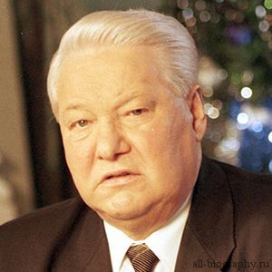
Борис Николаевич Ельцин.
01.02.1931-23.04.2007

Slide 2

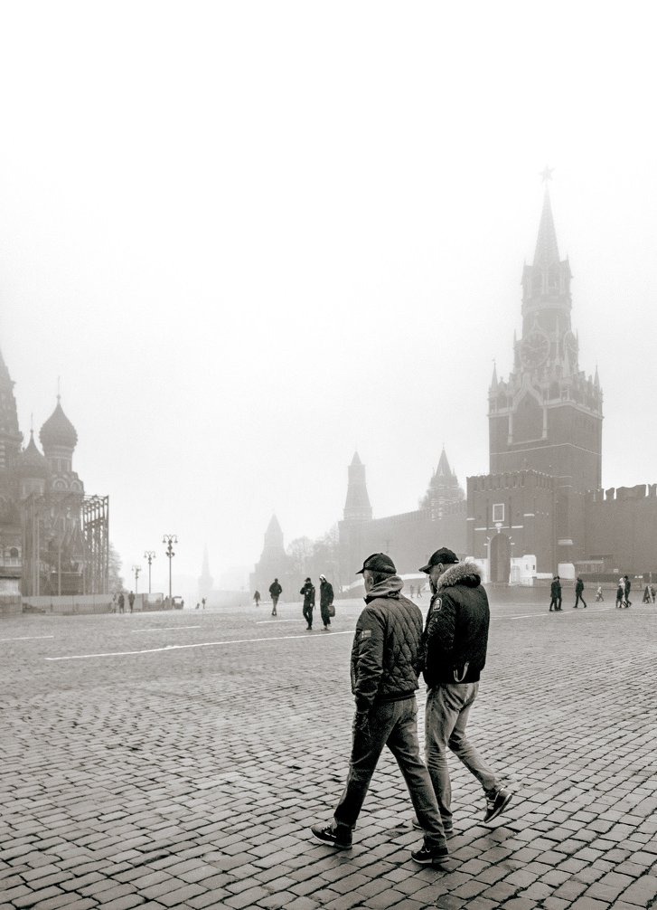
Россия на пороге перемен.
К концу 1980-х страна столкнулась с дефицитом, ослаблением партийной системы и нарастающими конфликтами. На этом фоне Борис Ельцин стал одной из ключевых фигур борьбы за новое политическое будущее.

Slide 3



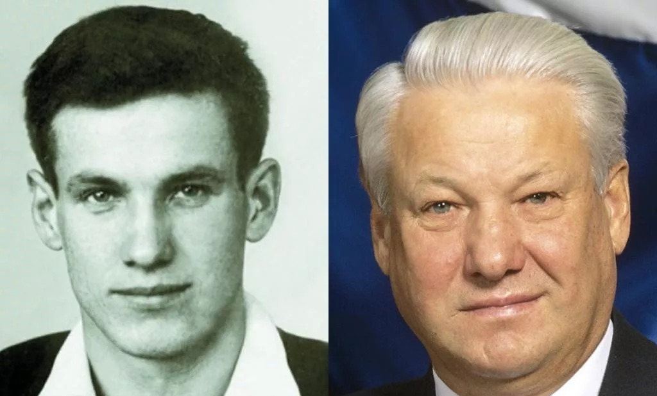

1931 – рождение
Борис Ельцин родился 1 февраля 1931 года в селе Бутка Свердловской области. Детство прошло в условиях, где рано формировались дисциплина и привычка к самостоятельности.
Ранние годы и политический рост
1955–1985 — инженер и партийный руководитель
После окончания Уральского политехнического института он работал в строительстве и партийных органах. Этот опыт помог ему выстроить карьеру в советской управленческой системе.
1985 — Москва и известность
Возглавив Московский горком КПСС, Ельцин публично критиковал привилегии номенклатуры. Именно тогда он получил репутацию политика, готового бросать вызов системе.

Slide 4
Путь к президенству и август 1991 года
Политический рост
После поражения путчистов авторитет Ельцина резко вырос. Он превратился в центральную фигуру распада старой системы и перехода к новому государственному устройству.
Прямые выборы
12 июня 1991 года Ельцин был избран Президентом РСФСР всенародным голосованием. Это усилило его легитимность и сделало главным соперником союзного центра в борьбе за власть.
Позиция против ГКЧП
Во время августовского путча 1991 года Ельцин выступил против ГКЧП и призвал к сопротивлению. Его выступление стало одним из самых узнаваемых символов провала переворота.

Slide 5
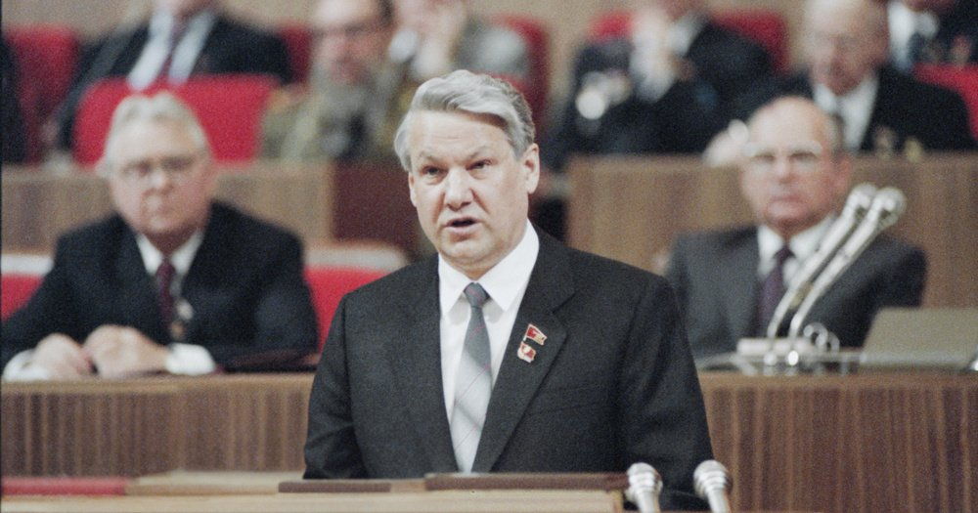
Распад СССР и формирование Новой России
После беловежских соглашений политический центр окончательно сместился к российским институтам власти. Началось формирование самостоятельной государственности и собственных механизмов управления.

Slide 6
Личная жизнь, увлечения и стиль поведения
Семья
С 1956 года Ельцин был женат на Наине Иосифовне Ельциной. В семье выросли две дочери — Елена и Татьяна, которые оставались рядом с ним на протяжении всей жизни.
Публичный образ
В политике Ельцин запомнился резкой манерой, эмоциональными выступлениями и готовностью действовать публично и напрямую. Такой стиль делал его заметной и крайне медийной фигурой.
Человеческое измерение
Его личная жизнь сочетала привычки советского инженера, вкус к простым занятиям и постоянное присутствие в центре внимания. Это усиливало ощущение доступности и непредсказуемости.
Спортивные, бытовые увлечения
Он любил теннис, а также ценил музыку, охоту и дачную жизнь. Эти занятия помогали ему отвлекаться от напряжения публичной политики и сохранять личный ритм.

Slide 7
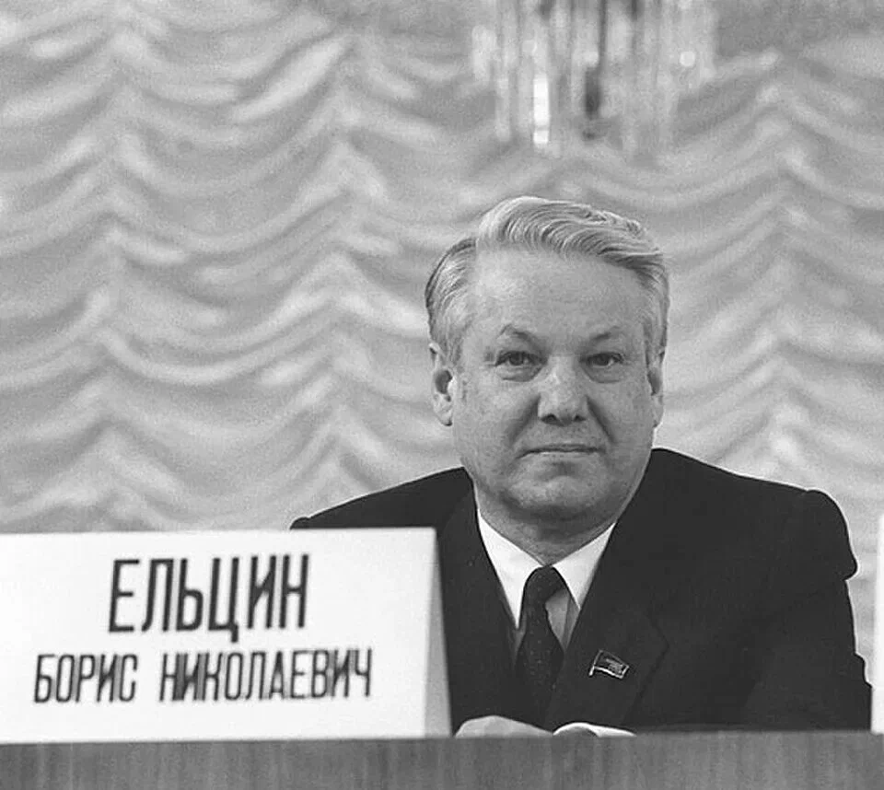
Наследие Бориса Ельцина: свобода и цена перемен
Борис Ельцин завершил советскую эпоху и заложил основы новой российской государственности. Его правление дало политические свободы, но сопровождалось тяжёлыми социально-экономическими потерями, поэтому историческая оценка остаётся неоднозначной.

Slide 8
СПАСИБО ЗА ВНИМАНИЕ!

